Slide 1
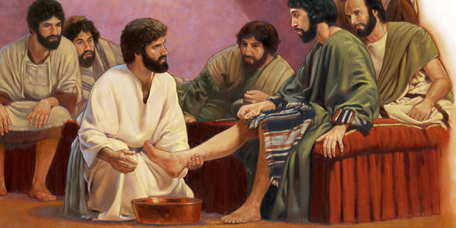
“UN MODELO A IMITAR”
ESCUELA SABÁTICA
IGLESIA ADVENTISTA DEL 7° DÍA

Slide 2
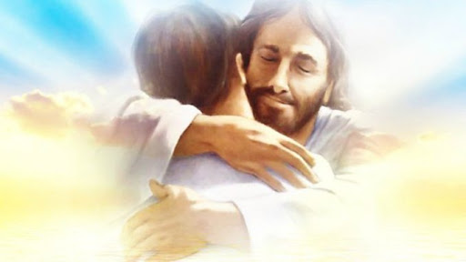
SERVICIO DE CANTO
#368 “PADRE AMADO”, #485 “UNIDOS EN VERDAD”,
#236 “A JESÚS ENTREGA TODO”.

Slide 3
A LA IGLESIA ADVENTISTA DEL 7° DÍA

Slide 4
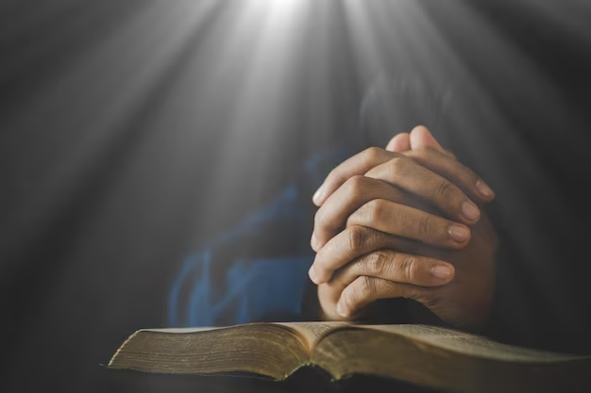
ORACIÓN
DE
RODILLAS
Cuando Jesús estuvo en la tierra, enseñó a sus discípulos a orar.
Les enseñó a presentar a Dios sus necesidades
diarias, y a echar toda su solicitud sobre él. Y la seguridad que les dio de que sus oraciones serían oídas, nos es dada a
nosotros. CC p, 49. Vayamos en oración a nuestro Dios.

Slide 5
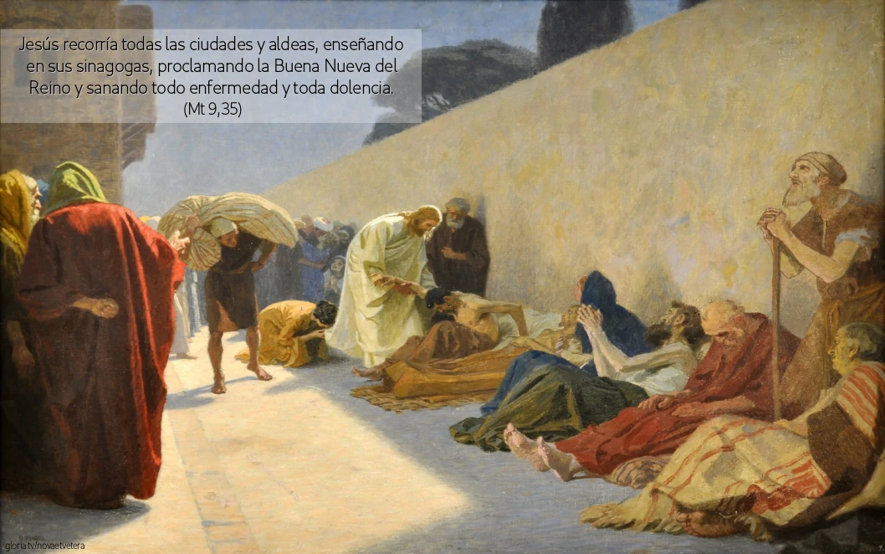
LECTURA BÍBLICA
Leamos S. Mateo 4:23, “Y recorrió Jesús toda Galilea, enseñando en las
sinagogas de ellos, y predicando el evangelio del reino, y sanando toda enfermedad y toda dolencia en el pueblo”.

Slide 6
PROPÓSITO
ENFATIZAR EL CUMPLIMIENTO DE LA MISIÓN Y FOMENTAR
EL EVANGELISMO, SIGUIENDO EL MÉTODO DE CRISTO.
SÓLO EL “MÉTODO DE CRISTO” SERÁ EL QUE DARÁ ÉXITO PARA LLEGAR A LA GENTE.
EL SALVADOR TRATABA CON LOS HOMBRES COMO QUIÉN DESEABA HACERLES BIEN.
LES MOSTRABA SIMPATÍA, ATENDÍA SUS NECESIDADES Y SE GANABA SU CONFIANZA.
ENTONCES LES DECÍA: “SEGUIDME”
(MC PÁG. 102)

Slide 7
INTRODUCCIÓN
Existen estrategias y planes sobre el trabajo misionero,
y algunos son muy efectivos, pero al que ahora nos referimos, es un método especial, sobre todo porque nuestro Señor Jesucristo, lo puso en marcha, como uno de los métodos,
que deberíamos utilizar más en la predicación del Evangelio

Slide 8
Me preguntarán por qué estoy usando el mandil o delantal y
muy seguramente, a sus mentes vienen muchas ideas, pero en esta mañana quiero transmitir la idea de SERVICIO tal como
lo enseño Jesús.

Slide 9
ID
Cuando Cristo envió a los doce discípulos para que hicieran
su primera gira de evangelización, les encargó
lo siguiente: “Yendo, predicad, diciendo: El reino de los cielos se ha acercado. Sanad enfermos, limpiad leprosos, resucitad
muertos, echad fuera demonios: de gracia recibisteis,
dad de gracia” (S. Mateo 10:7,8) MC 99

Slide 10
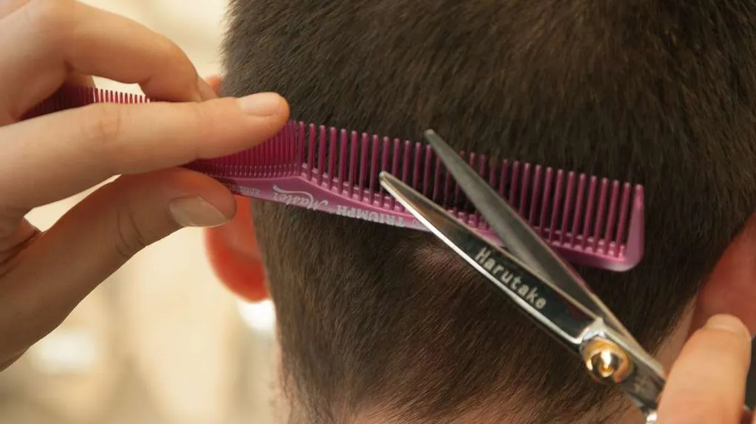
Ustedes podrán imaginar, cuantas cosas no puede cortar una tijera,
las hay para diversos usos. En las brigadas médicas son muy valiosas para quienes cortan el cabello ¿Alguien ha llegado a la iglesia
por el servicio dado a la comunidad en alguna brigada?
Que hermoso es escuchar, como cada hijo de Dios,
ha conocido, a Jesús.

Slide 11
HIMNO DE ALABANZA
# 114

Slide 12
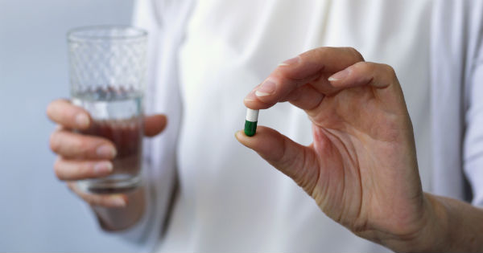
Qué valiosos son los medicamentos, para atacar las diferentes enfermedades, y muchas veces tenemos la oportunidad de ayudar a otras personas, con ellos. Nuestra lectura bíblica nos describe, que una de las tareas de Jesús, era sanar a los enfermos.

Slide 13
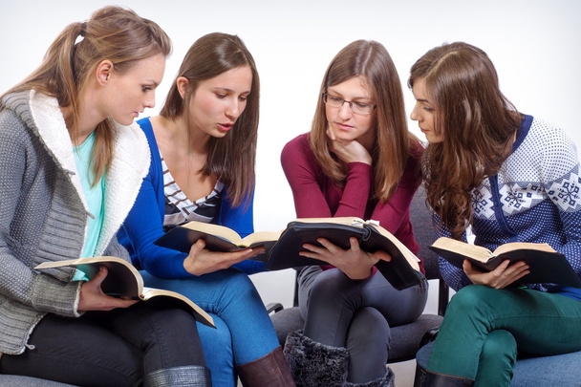
NUEVO HORIZONTE
EVANGELISMO
EVANGELISMO SABIO

Slide 14
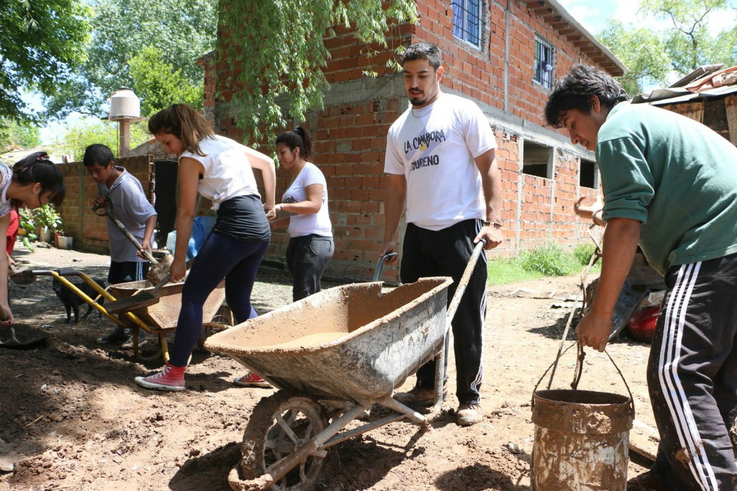
Es necesario acercarse a la gente por medio del
esfuerzo personal. Si se dedicara menos tiempo a sermonear y más al servicio personal, se conseguirían mayores resultados.
Hay que aliviar a los pobres, atender a los enfermos, consolar a los afligidos y dolientes, instruir a los ignorantes y aconsejar
a los inexpertos. Hemos de llorar con los que lloran y regocijarnos con los que se regocijan. MC. p. 102

Slide 15
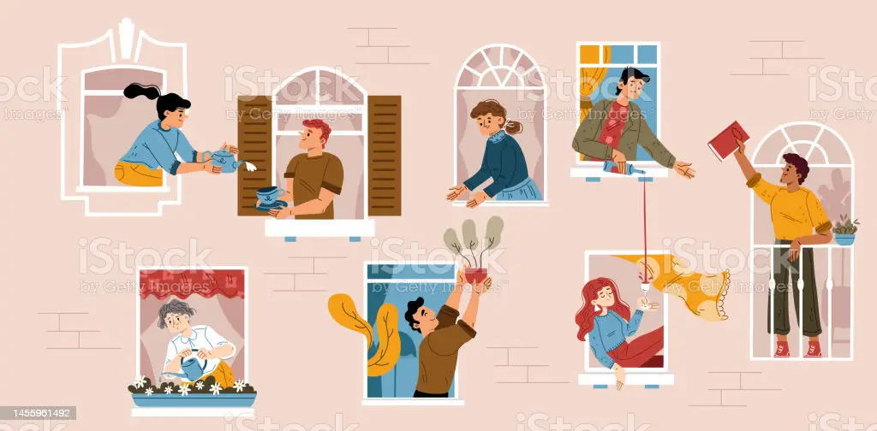
HIMNO DE ALABANZA
#492 “¡TRABAJAD! ¡TRABAJAD!

Slide 16
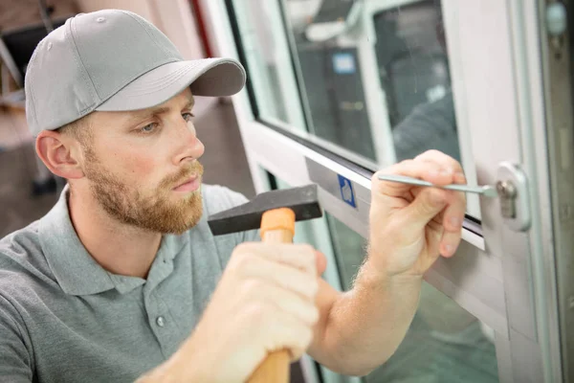
A veces, el servicio a la comunidad requiere, techar alguna casa, reparar una cerca, y que útil es el martillo en esos momentos de servicio a la comunidad. Todos tenemos algo
que realizar dice Elena de White en la
siguiente cita:

Slide 17
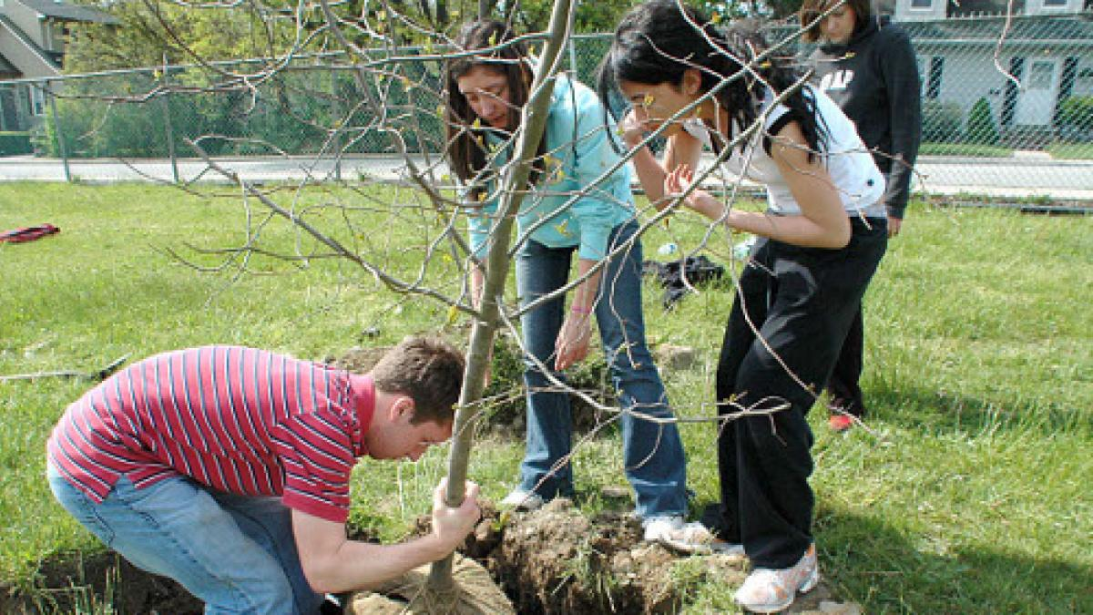
Los árboles que crecen muy juntos no se desarrollan sanos
y robustos. El jardinero los trasplanta para darles
espacio en que medrar. Algo semejante sería de provecho para muchos miembros de las iglesias grandes. MC p. 110.

Slide 18
MISIONERO MUNDIAL
POLONIA
UNA PRUEBA PARA UN PADRE Y PARA DIOS
SÁBADO, 26 DE AGOSTO 2023

Slide 19
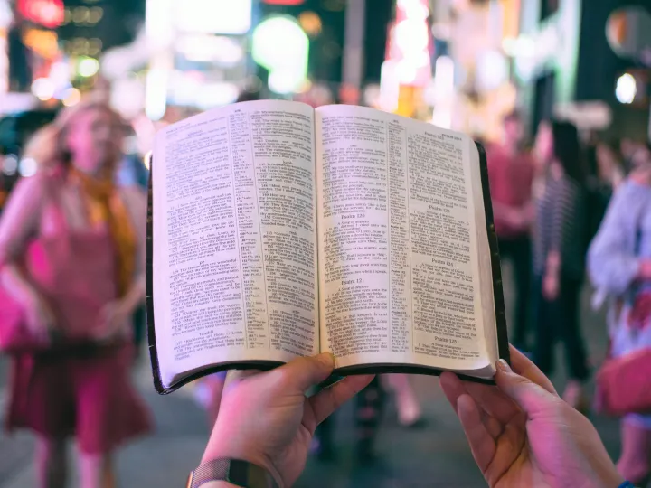
En la predicación del evangelio. Se requiere, no solo un
método, sino también un orden para cumplir la misión.
Pero nadie ha de esperar a que le llamen a algún campo distante para comenzar a ayudar a otros.

Slide 20
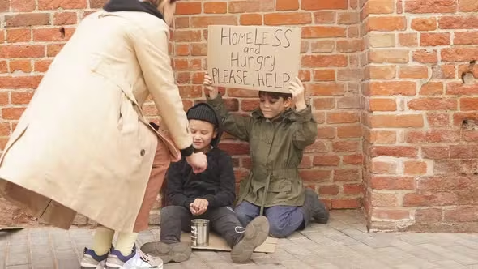
En todas partes hay oportunidades de servir. Alrededor nuestro hay quienes necesitan ayuda.
La viuda, el huérfano, el enfermo y el moribundo, el de corazón quebrantado, el desalentado, el ignorante, y el desechado de la
sociedad, todos están a nuestro alcance. MC p. 110

Slide 21
INFORME
SECRETARIAL

Slide 22
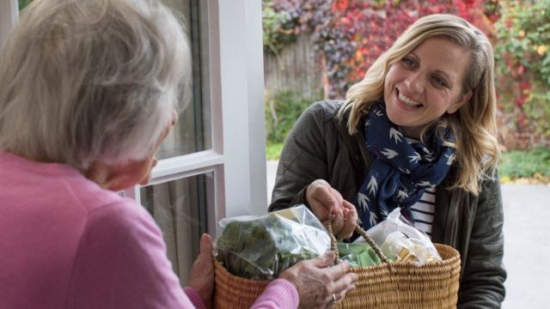
Hasta el día del juicio no conoceréis la influencia de un trato bondadoso y respetuoso para con el débil,
el irrazonable y el indigno. MC p. 395.

Slide 23
CONCLUSIÓN
Como hemos escuchado esta mañana, el método de Cristo, es un método muy sencillo y muy práctico, por eso queremos
invitarles a que durante esta semana comencemos a practicarlo. Tienen ya en sus manos, una tarjeta, para anotar el nombre
de tres personas, con quienes estaremos poniendo en práctica este método, lo primero que haremos, será orar por tres
semanas, que nuestro Dios, nos de sabiduría, para encontrar los momentos, de ganar su amistad, de conocer y atender sus
necesidades, de darles a conocer el mensaje y finalmente, decirles “sígueme”.
Dios te bendiga, en este proyecto.

Slide 24
VERSÍCULO PARA MEMORIZAR

Slide 25
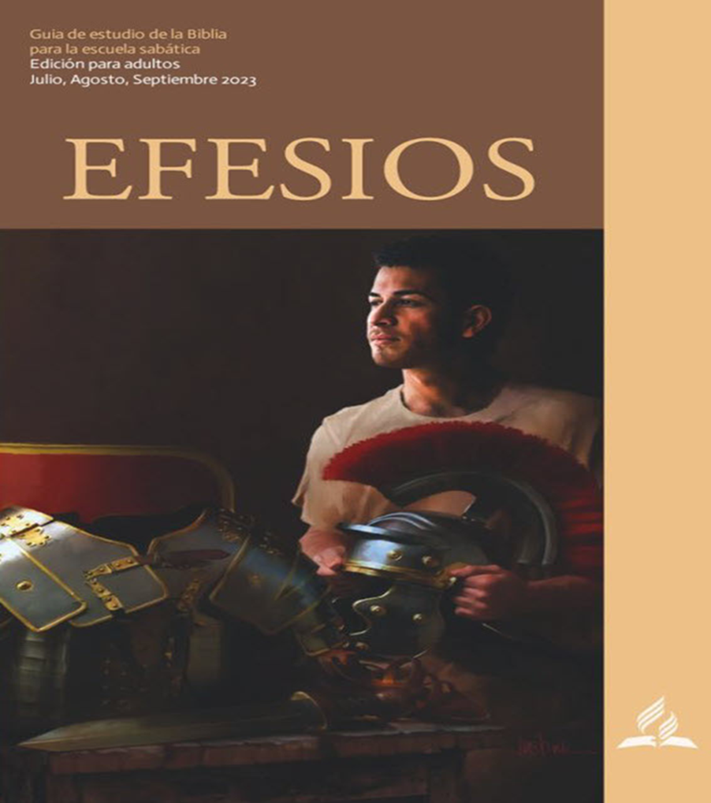
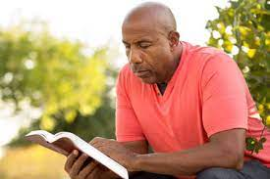
REPASO DE LA LECCIÓN # 9
ANDEN COMO SABIOS

Slide 26
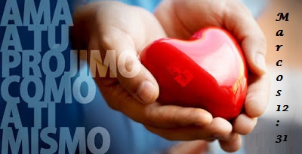
HIMNO FINAL
# 558 “AMA A TUS PRÓJIMOS”

Slide 27
ORACIÓN
FINAL

